Slide 1
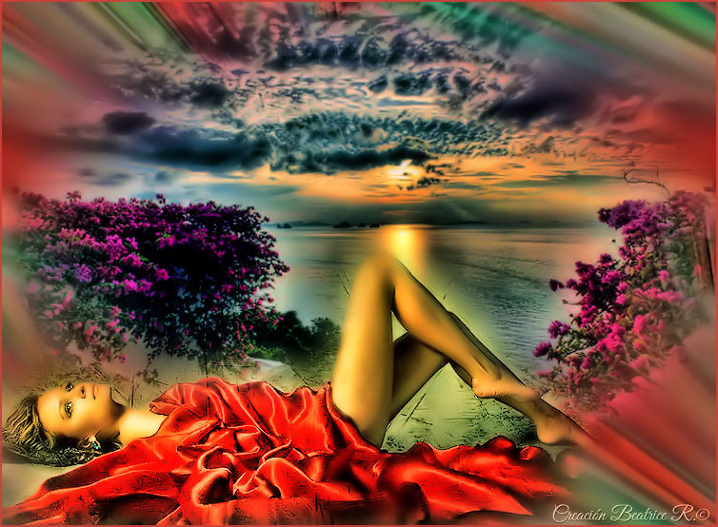
TODA MULHER

Slide 2
Toda mulher
Tem no seu íntimo uma magia própria
De fazer acontecer.

Slide 3
De dar um jeito
De dar o peito
Dar um colo
Fazer bem feito.

Slide 4
Toda mulher traz na alma a força dos ventos
O fascínio de um cavalo selvagem
A sensibilidade de uma flor

Slide 5
Que sente, pressente, intui
Se abre no momento certo
E exala seu perfume.

Slide 6
Ela galopa contra o vento
Enfrenta tormentas
Carrega consigo suas mágoas
E as dissipa no ar.

Slide 7
Tem a alma leve
Apaixonada
Não abandona o que acredita por nada.

Slide 8
Tem medo, Tem asas
Preza sua liberdade
Divide com aquele que acredita
Sua vida, seus sonhos, seu amor e sua alma.

Slide 9
Formatação
Verarduin
Texto
Carolina Salsicles
Imagem
Internet
VERA.ARDUIN@GMAIL.COM

